Slide 1

研发中心 Android开发工程师 顾红亮
晋升答辩
XIAOZHU
研发中心 android开发工程师 顾红亮
Notes:
【图表图片文字结合页】：
右侧图片为“图片占位符”⚠️：如果需要更换图片，需要点击图片删除，并将占位符移至最底层，然后重新拖入图片。
【更改条形图数据方法】：右键点击图表颜色部分——编辑——弹出Excel表格，并修改数据——关闭
其他文字均需要手动更改

Slide 2
晋升答辩
研发中心 android开发工程师 顾红亮
1
个人简介
2
工作业绩
3
个人发展计划
4
针对部门或公司的建议
Notes:
小规模公司HR

Slide 3



晋升答辩
个人简介
研发中心 android开发工程师 顾红亮
个人工作经历
金凯瑞铭
2014
大学毕业
北京赛融信
2015
2017
好租
小猪
2019
Notes:
小规模公司HR

Slide 4
晋升答辩
个人简介
研发中心 android开发工程师 顾红亮
小猪工作内容
小猪app开发与维护
孢子项目开发与维护
职责
孢子项目开发与维护
自研埋点功能模块设计
混合开发框架搭建
Notes:
小规模公司HR

Slide 5

晋升答辩
工作业绩
研发中心-android开发工程师-顾红亮
小猪App开发与维护
产品功能迭代
各个版本的迭代、提升应用的交互体验、提升产品竞争力
项目的组件化
功能Module重构
2019.03-至今
线上问题的跟踪与解决
Notes:
小规模公司HR

Slide 6




晋升答辩
工作业绩
研发中心-android开发工程师-顾红亮
小猪App产品迭代
首页V5
1、商旅模块
2、GIO统计
房客/房东个人中心视觉优化
首页-搜索页-结果页改版优化
房客个人中心改版
5.0 v5.1
v5.14
v5.16
v5.18
v5.19
v5.21
v6.0
客户端注册/登录交互优化
1、提醒V3
2、房东后台-九宫格-经营指导/房东任务
详情页V4
1、腾讯应用直达
2、首页数据监控埋点
Notes:
小规模公司HR

Slide 7

晋升答辩
工作业绩
研发中心-android开发工程师-顾红亮
孢子项目开发与维护
项目搭建
跨平台技术调研、基础搭建、业务开发
项目管理
协调组内资源及各组之间的沟通
2019.06-2019.10
Notes:
小规模公司HR

Slide 8

晋升答辩
工作业绩
研发中心-android开发工程师-顾红亮
跨平台收益
一套代码，多端运行
大大减少了应用构建所需的工作量，降低成本，缩短了发布时间
组件复用
快速提供新业务双端接入能力
动态化需求
无需发版即可更新应用
Notes:
小规模公司HR

Slide 9
晋升答辩
工作业绩
研发中心-android开发工程师-顾红亮
开发时间成本对比
Notes:
小规模公司HR

Slide 10
晋升答辩
工作业绩
研发中心-android开发工程师-顾红亮
为什么选用Flutter
移动平台发展史
原生开发
H5
Rect Native
Notes:
小规模公司HR

Slide 11
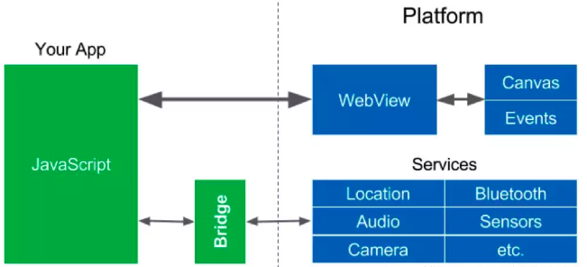
晋升答辩
工作业绩
研发中心-android开发工程师-顾红亮
H5
WebView担任JavaScript与原生API之间通信的Bridge桥梁。
用于在JavaScript与原生之间通信的工具称之为WebView JavaScript Bridge(JsBridge)。
WebView性能堪忧
Cordova
Notes:
小规模公司HR

Slide 12
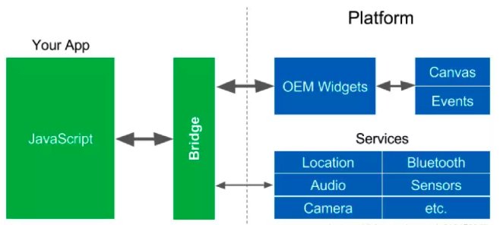
晋升答辩
工作业绩
研发中心-android开发工程师-顾红亮
Rect Native
H5 作为第二阶段的性能瓶颈，RN通过桥梁完成原生绘制，以达到更优的性能。
JavaScript通过 bridge 传递到native完成原生绘制， bridge 的成本高，因为需要频繁的跨桥调用，导致卡顿等性能问题。
Rect Native
Notes:
小规模公司HR

Slide 13
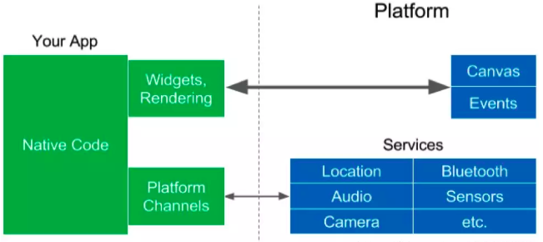



晋升答辩
工作业绩
研发中心-android开发工程师-顾红亮
Flutter
Flutter是谷歌的移动UI框架，可以快速在iOS和Android上构建高质量的原生用户界面。 Flutter可以与现有的代码一起工作。在全世界，Flutter正在被越来越多的开发者和组织使用，并且Flutter是完全免费、开源的。
跨平台移动UI框架
与现有的代码一起工作
完全免费、开源
利用DVM(dart虚拟机) 减少了桥的交互
Android
IOS
Fuchsia
Notes:
小规模公司HR

Slide 14
晋升答辩
工作业绩
研发中心-android开发工程师-顾红亮
Flutter优势
热重载
页面每次改动,不需要手动去刷新,可自动刷新。即支持开发过程中热重载。对于这个特性，原生移动的开发的同学深有体会，比如说编译10分钟的煎熬。
统一的UI
Flutter 提供丰富的内置 UI 组件—— Material Design（针对 Android ）和 Cupertino（适用于 iOS ），不需要担心在众多设备上看起来会有什么不同。
Flutter与其他跨平台的本质区别
React Native 之类的框架，只是通过 JavaScript 虚拟机扩展调用系统组件，由 Android 和 iOS 系统进行组件的渲染；
Flutter 则是自己重写了一整套包括底层渲染逻辑和上层开发语言的完整解决方案完成了，组件渲染的闭环。
Notes:
小规模公司HR

Slide 15
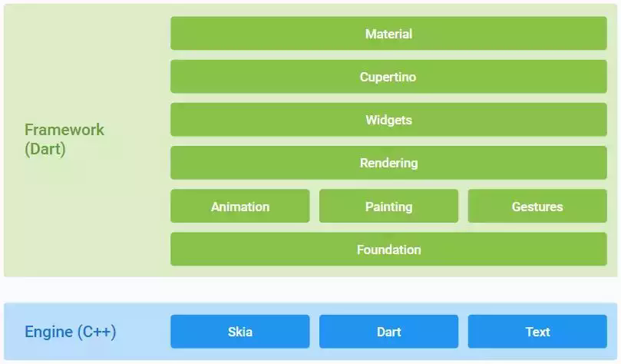
晋升答辩
工作业绩
研发中心-android开发工程师-顾红亮
Flutter架构
提供各种基础组件库，包括各种 Widget，动画等
Skia渲染引擎、Dart VM等
Notes:
小规模公司HR

Slide 16
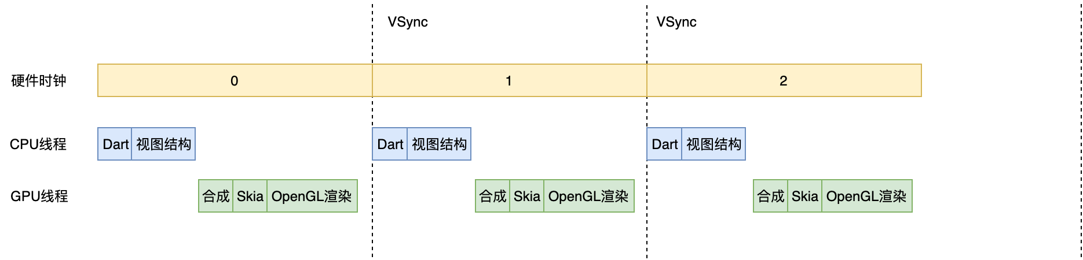
晋升答辩
工作业绩
研发中心-android开发工程师-顾红亮
Flutter渲染
在计算机系统中，图像的显示需要 CPU、GPU 和显示器一起配合完成：CPU 负责图像数据计算，GPU 负责图像数据渲染，而显示器则负责最终图像显示。
CPU 把计算好的、需要显示的内容交给 GPU，由 GPU 完成渲染后放入帧缓冲区，随后视频控制器根据垂直同步信号（VSync）以每秒 60 次的速度，从帧缓冲区读取帧数据交由显示器完成图像显示。操作系统在呈现图像时遵循了这种机制，而 Flutter 作为跨平台开发框架也采用了这种底层方案。下面有一张更为详尽的示意图来解释 Flutter 的绘制原理。
Notes:
小规模公司HR

Slide 17
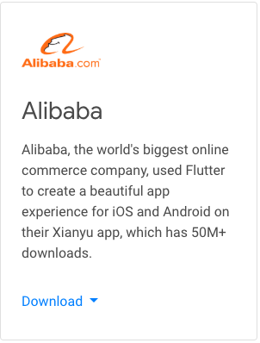
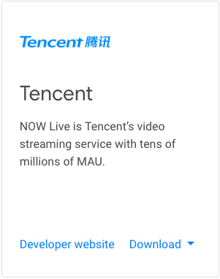
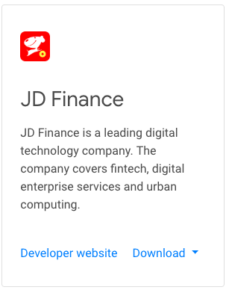
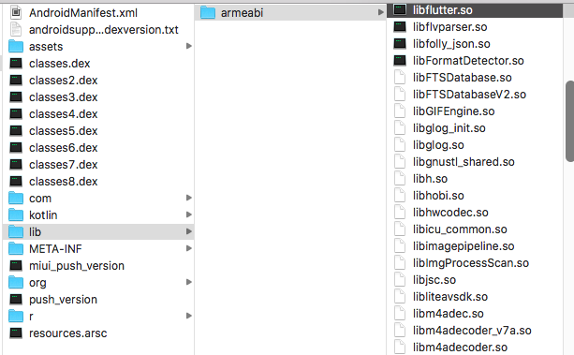
晋升答辩
工作业绩
研发中心-android开发工程师-顾红亮
Showcase
美团
爱奇艺
携程
……
Notes:
小规模公司HR

Slide 18
晋升答辩
工作业绩
研发中心-android开发工程师-顾红亮
自研埋点模块设计
模块搭建
神策sdk hook、基础搭建、业务开发
2020.05-至今
Notes:
小规模公司HR

Slide 19
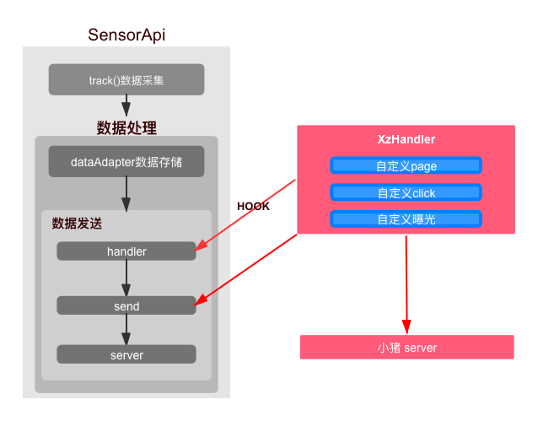
晋升答辩
工作业绩
研发中心-android开发工程师-顾红亮
自研埋点实现
Notes:
小规模公司HR

Slide 20

晋升答辩
个人发展计划
研发中心-android开发工程师-顾红亮
后续项目计划
小猪Aapp
线上问题修复、稳定性提升
自研埋点
asm插件，减少手动埋点的冗余代码
提升数据准确性
Notes:
小规模公司HR

Slide 21

晋升答辩
个人发展计划
研发中心-android开发工程师-顾红亮
工作计划
团队技术积累
项目技术点文档化
定期技术分享机制
团队编码规范
保持代码一致性
提升Code Review效率 3.减轻代码维护成本
项目框架优化
梳理理项目结构及功能 分类
项目的可扩展性
新技术调研
混合开发
提升效率
Notes:
小规模公司HR

Slide 22

晋升答辩
针对公司或部门建议
研发中心-android开发工程师-顾红亮
可持续输出
技术应该是循环利用，不能花费大量的精力学习了新的技术而弃之不用
Notes:
小规模公司HR

Slide 23

创造敢想敢做、勇于创新的土壤
让优秀的人在小猪看到未来

